Slide 1
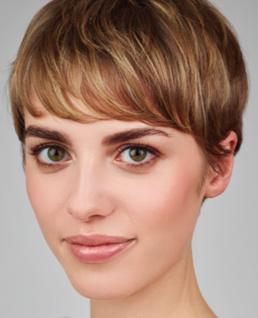
JuvenEye CLR
Против темных кругов, для юных ясных глаз

Slide 2
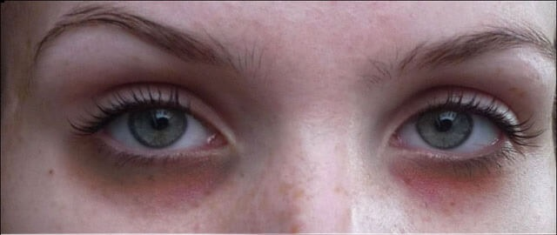
Кожа вокруг глаз:
очень тонкая и полупрозрачная,
имеет большое количество кровеносных и лимфатических сосудов, мышечных волокон,
характеризуется слабой микроциркуляцией,
чувствительная, склонна к воспалению.

Slide 3
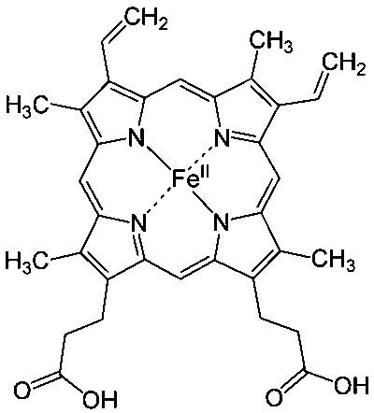
Порочные круги в этиологии темных кругов
Вялый кровоток
Скопление гема
Увеличение проницаемости кровеносных сосудов
от розоватого до голубоватого
Попадание эритроцитов в дермальный слой
Старение
Воспаление
Отложение меланина
Высвобождение гемоглобина
коричневый
Кожный (меланофаги)
Снижение способности лимфатических сосудов дренировать дермальный слой
Высвобождение гема
темно-красный
отечность, багрянистость

Slide 4
ГО-1 и гем
Гем деградирует под действием гемоксигеназы (ГО-1)
Длительное воздействие гема отрицательно сказывается на выработке ГО-1
Актуальность для темных кругов:
Редукция цвета (гем темно-красный)
Влияет на самый важный порочный круг в этиологии темных кругов

Slide 5
Влияние на активный синтез ГО-1
Выработка ГО-1 (%)
Кератиноциты человека (HaCaT) обрабатывали тестируемым продуктом на 48 часов. Определение ГО-1 было выполнено с помощью системы ELISA (R&D Systems, Inc.; KCB3776). Метод – флуоресценция; длина волны - 540 нм/600 нм.
Необработанные клетки взяты за 100 %.

Slide 6
Влияние на синтез ГО-1 в присутствии гема
Синтез ГО-1 (%)
Кератиноциты человека (HaCaT) обрабатывались JuvenEye CLR на 24 часа. Гем (5µM) добавлялся на протяжении разных временных отрезков. Определение ГО-1 проводось с помощью системы ELISA (R&D Systems, Inc.; KCB3776).
Метод – флуоресценция; длина волны - 540 нм/600 нм.
Необработанные клетки взяты за 100 %.

Slide 7
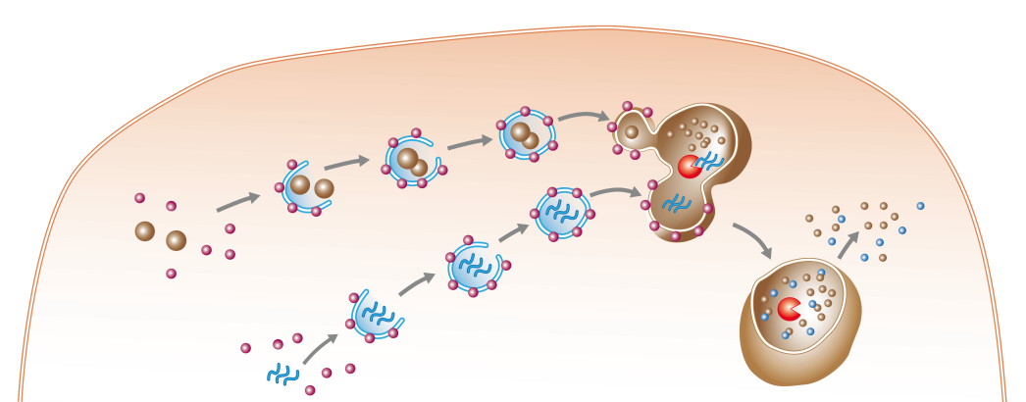
Аутофагия
Имеет жизненно важное значение в уменьшении «клеточного балласта»,
Неотъемлемая составляющая борьбы с клеточным старением,
Предупреждает клеточное старение кератиноцитов, оказывая сильное влияние на дермальный слой,
Важна для деградации меланиносодержащих меланосом.
Меланосомы
‚Клеточный баласт‘
LC3B

Slide 8
Влияние на аутофагию
Синтез LC3B (%)
Кератиноциты человека (HaCaT) предварительно обрабатывались JuvenEye CLR на 24 часа. Клетки обрабатывались 2µM хлорохина (ингибитором процесса аутофагии). В дальнейшем клетки инкубировались в течение 48 часов с JuvenEye CLR. Определение LC3B производилось посредством системы ELISA с применением LC3B (D11) XP® mA (New England Biolabs, Inc.). Флуоресценция измерялась при 485 нм (возбуждение) и 535 нм (эмиссия) в программе считывания флуоресценции (Spectramax Paradigm, Molecular Devices, LLC.).
Необработанные клетки служили контрольной группой и были взяты за 100 %.

Slide 9
Выработка меланина
Синтез меланина
Гем
Актуальность:
Уменьшение выработки меланина в условиях влияния гема и УФ-лучей имеет большое значение при темных кругах вокруг глаз

Slide 10
Влияние на отложение меланина
Увеличение синтеза меланина (%)
Неделя 1: эквиваленты человеческого эпидермиса с меланоцитами (epiCS-M, CellSystems GmbH) в течение недели обрабатывались 10µM гемом с базолатеральной стороны. Часть моделей кожи облучалась 0.3J/см² УФА + 0.03J/см² УФB один раз в день в течение недели.
Неделя 2: было прекращено воздействие гема и облучения, и дальнейшая обработка моделей осуществлялась или водой (контроль), или 3% JuvenEye CLR (водным раствором) в течение недели. Меланин был выделен из моделей кожи и количественно определен фотометрическим методом.
Необработанные модели кожи использовались в качестве контроля и брались как 0 %.

Slide 11
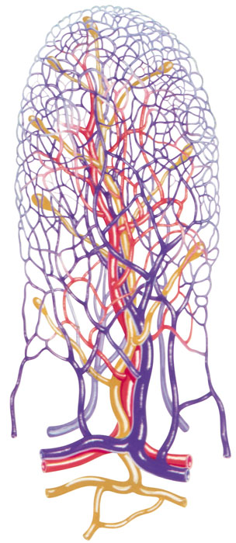
Лимфатические сосуды и СЭФР-С
Лимфатические сосуды ответственны за дренирование дермального слоя.
Вследствие старения и воспаления лимфатические сосуды редуцируются качественно и количественно.
Сосудистый эндотелиальный фактор роста (СЭФР-С) участвует в активации образования новых лимфатических сосудов.
Накопление жидкости в дерме, содержащей воспалительные клетки (например, макрофаги), белки и соли ведет к состоянию гиперосмотического стресса.

Slide 12
Влияние на СЭФР-С
Увеличение синтеза СЭФР-С (%)
Дермальные лимфатические эндотелиальные клетки человека были предварительно обработаны JuvenEye CLR на 24 часа. Осмолярность среды регулировалась раствором NaCl и в дальнейшем клетки поставили на инкубацию на сутки. Определение СЭФР-C было выполнено с помощью системы ELISA (R&D Systems, Inc.; #DVEC00). Абсорбцию измеряли при 450 нм/540 нм.
Необработанные, неповрежденные клетки служили контролем и представлены как 0%.

Slide 13
Уменьшение темных кругов,
исследование in vivo (1)
5 добровольцев с темными кругами
Нанесение: 2 раза в день
Продолжительность: 28 дней
5% JuvenEye CLR
Метод анализа:
Визуальное сравнение

Slide 14
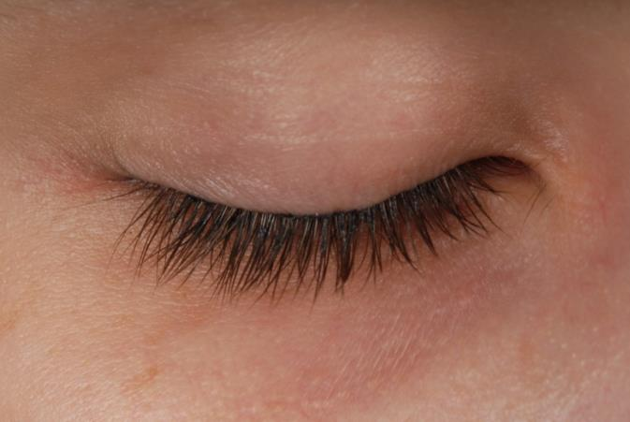
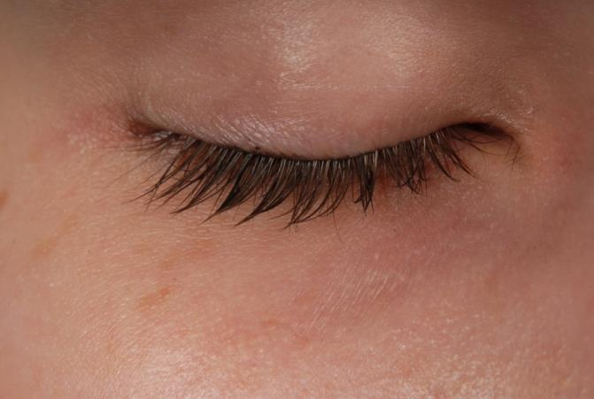
Индивидуальные результаты ̶ Доброволец 3
5% JuvenEye CLR
t = 0
t = 28 дней

Slide 15
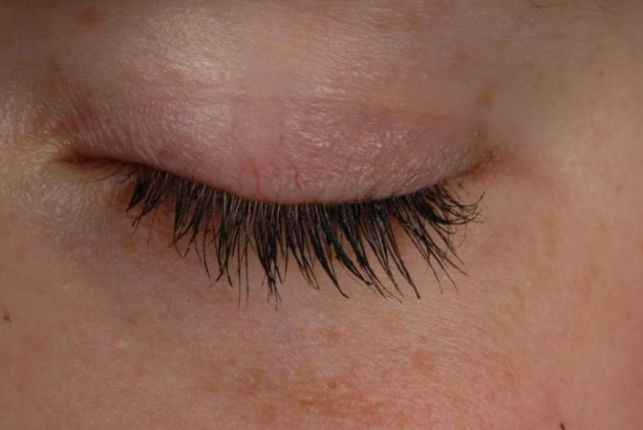
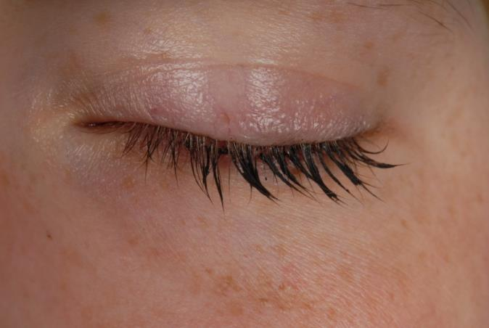
Индивидуальные результаты ̶ Доброволец 5
5% JuvenEye CLR
t = 0
t = 28 дней

Slide 16
Уменьшение темных кругов, исследование in vivo (2)
12 добровольцев с темными кругами под глазами
Нанесение: 2 раза в день
Продолжительность: 56 дней
Метод:
Стандартизированная фотография (Visia®, Canfield Scientific)
Цифровой анализ фотографий (Newtone Technologies)

Slide 17
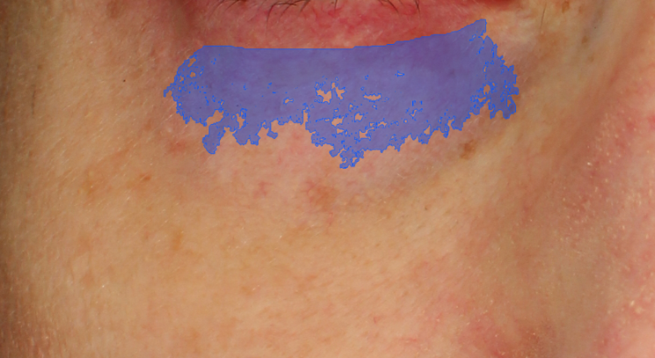
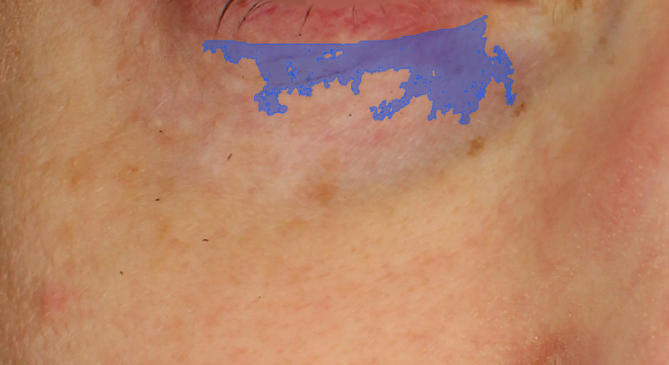
Индивидуальные результаты - G
3% JuvenEye CLR
t = 0
t = 56 дней

Slide 18
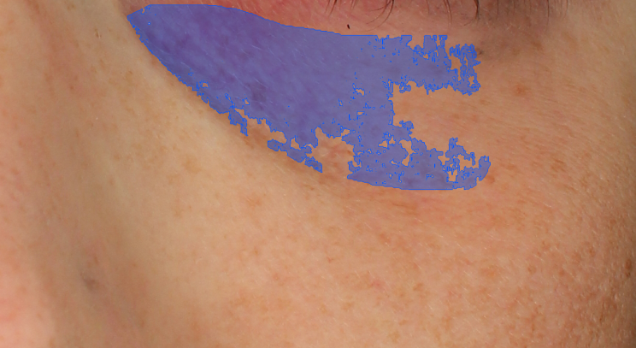
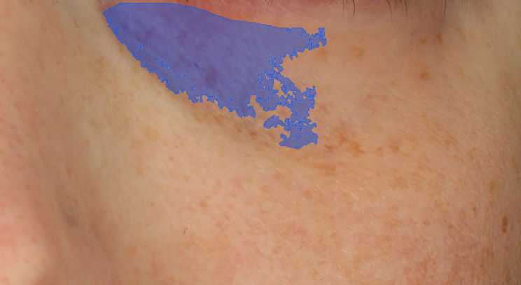
Индивидуальные результаты - L
3% JuvenEye CLR
t = 0
t = 56 дней

Slide 19
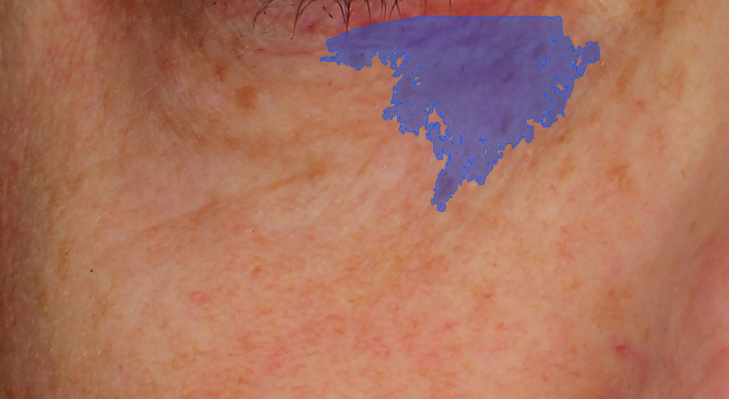
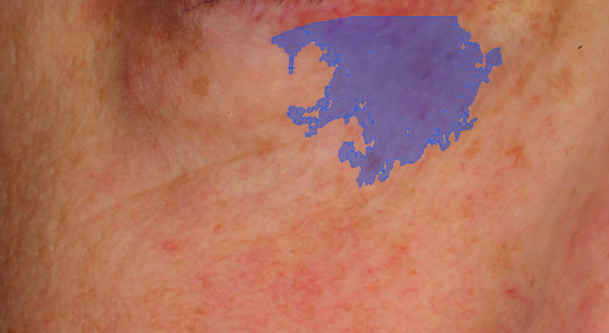
Индивидуальные результаты - J
3% JuvenEye CLR
t = 0
t = 56 дней

Slide 20
Заключение
Естественный подход в направлении уменьшения темных кругов
Индуцирует синтез ГO-1 и СЭФР-C
Снижает отложение меланина
Стимулирует аутофагию
Визуально уменьшает темные круги
Редуцирует цвет и площадь поверхности темных кругов
INCI: Экстракт Hieracium Pilosella (ястребинка)
Цветочный экстракт Bellis Perennis (маргаритка)
Дозировка: 3 - 5%
Диапазон pH: 4.5 - 6.5
Сохраняется с: Дегидроацетат натрия

Slide 21
представляет:
Эффективная нутрикосметика для здоровья и красоты
Стенд № 2А-9-13
Павильон «Парфюмерия и косметика»
Notes:
Павильон «Парфюмерия и косметика»

